Slide 1

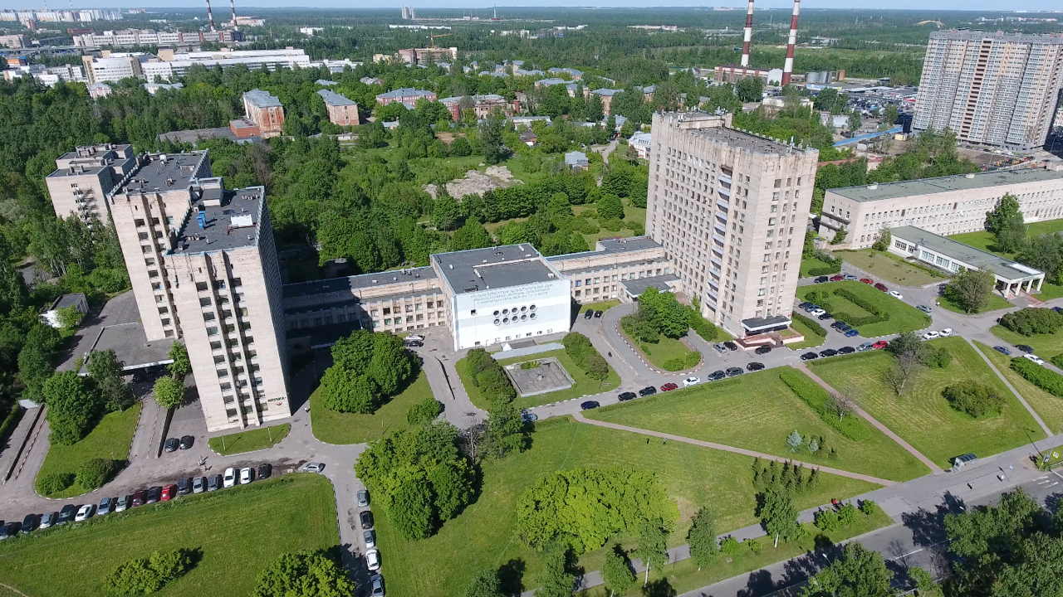
29 октября 2020 года
РЕАБИЛИТАЦИЯ БОЛЬНЫХ С КОРОНАВИРУСНОЙ ИНФЕКЦИЕЙ:
НАУЧНО ОБОСНОВАННЫЕ СТРАТЕГИИ
профессор Г.Н. Пономаренко
Федеральный научный центр реабилитации инвалидов им. Г. А. Альбрехта Минтруда России

Slide 2
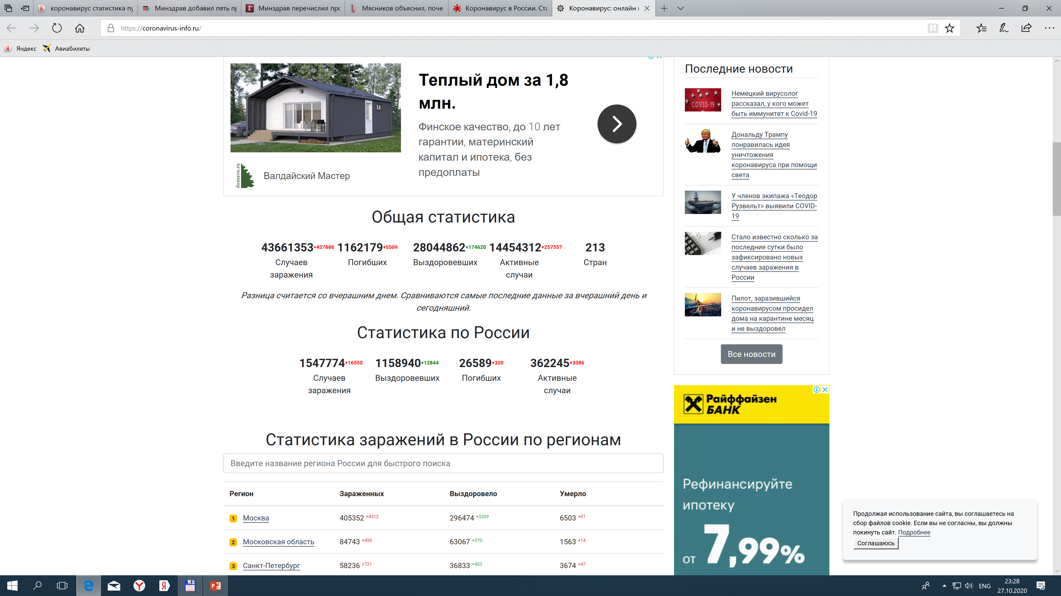

Потребность в реабилитации
84% от числа выздоровевших нуждаются в реабилитационных мероприятиях
Li J. Rehabilitation management of patients with COVID-19:
lessons learned from the first experience in China. // Eur. J. Phys Rehab Med. 2020. – 56(3), 335-8.

Slide 3
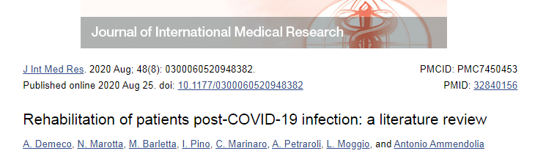
Cроки начала реабилитации
Ранняя респираторная реабилитация не показана пациентам с тяжелым и крайне тяжелым течением COVID 19

Slide 4



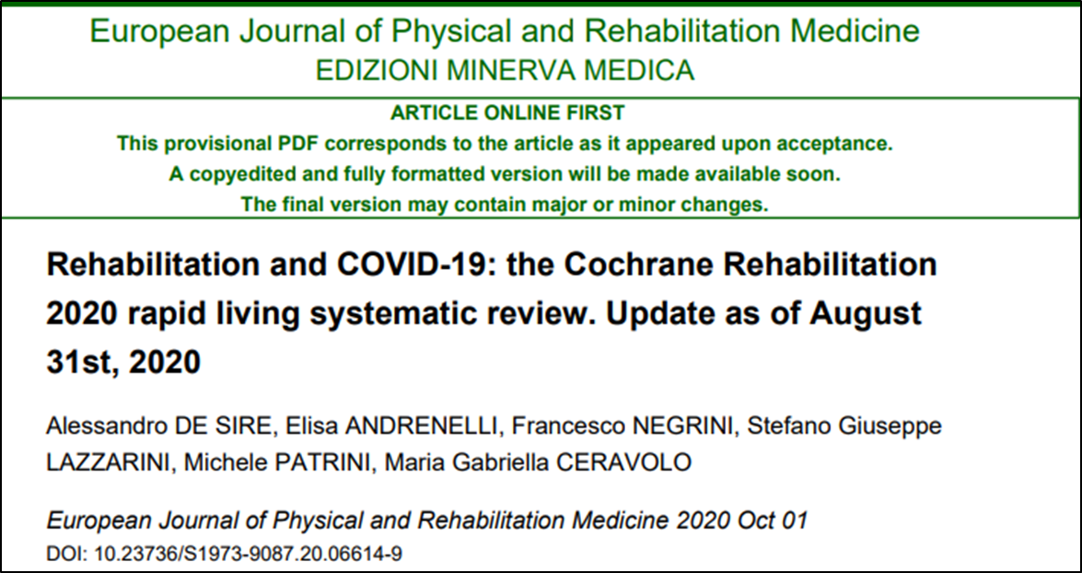
Международные базы данных
66923
1360
24 РКИ
8 СО и МА
Регулярные ежемесячные европейские систематические обзоры

Slide 5
Отдаленные последствия COVID-19 («пост-COVID») (n=432)
74
ПИТ-синдром (Post Intensive Care Syndrome)
Stam H, et al., Covid-19 and post intensive care syndrome: A call for action. // Journal of Rehabilitation Medicine. 2020 Apr 14.
72
дыхательная недостаточность
67
гиподинамическая нейромиопатия
36
астено-депрессивные расстройства
17
коагулопатии
Lopes M. et al.// Аm J Phys Med Rehab. - 2020, May, Vol. 26, N10.1097.

Slide 6
Реабилитационные технологии
Направления применения
усиления альвеоло-капиллярного транспорта
(вентиляционно-перфузионные методы)
купирования остаточных проявлений легочного фиброза
(фибромодулирующие методы)
коррекции факторов риска развития ДВС и тромбоза сосудов
(гипокоагулирующие методы)
коррекции астенического и тревожно-депрессивного синдромов
(седативные, психокорригирующие методы)
повышения уровня неспецифической резистентности организма (иммунокорригирующие методы)
Negrini F. et al. Cochrane Rehabilitation REH-COVER
action. Eur J Phys Rehab Med. Sept., 2020

Slide 7
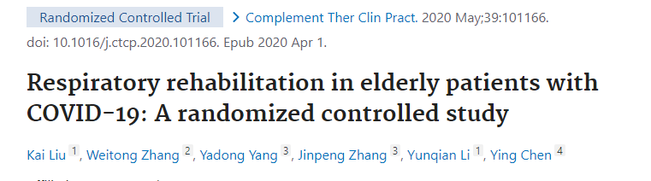
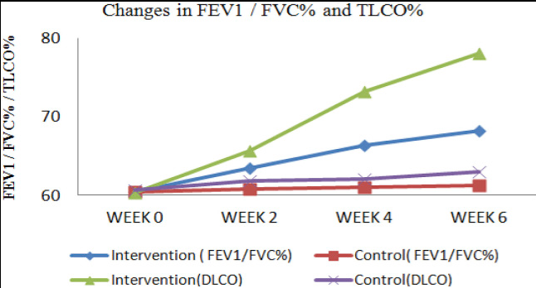
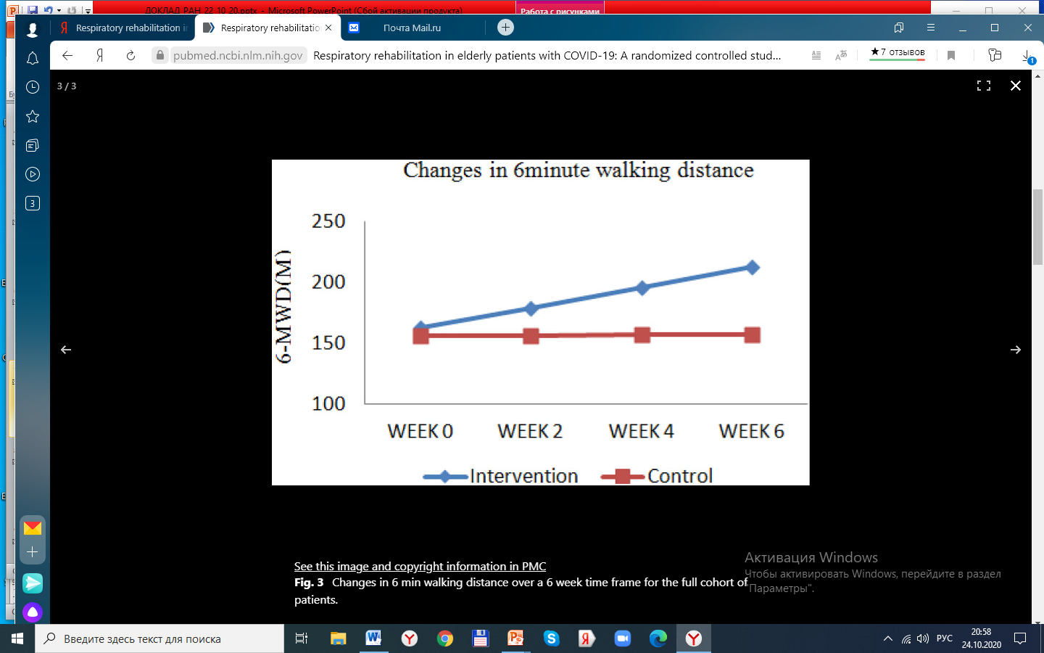
Реcпираторный тренинг (n=72)
А. Аэробные упражнения
В. Силовые тренировки
С. Тренировка баланса и равновесия
D. Дыхательные упражнения

Slide 8


«Легочная спираль»
Снижение ФВД
Повышение ФВД
Пассивное положение
Рекондицио-
нирование легких
Декондицио-нирование
легких
Одышка
Физические тренировки
Scott Rooney S. et al. Systematic Review of Changes and Recovery in Physical Function and Fitness After Severe Acute Respiratory Syndrome– Related Coronavirus Infection: Implications for COVID-19 Rehabilitation 2020

Slide 9
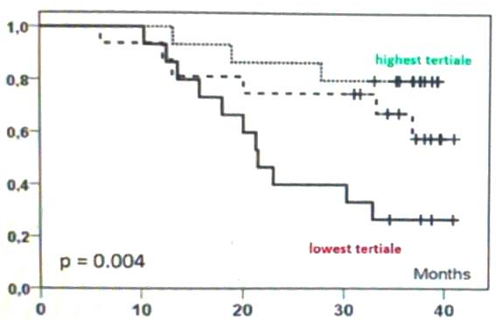

Кинезотерапия при легочном фиброзе (n=46)
Tertiles of Steps per day
Шагов в сутки:
highest tertiale
Выжившие > 6000 шагов
Probability of survival
lowest tertiale
Умершие < 4000 шагов

Slide 10
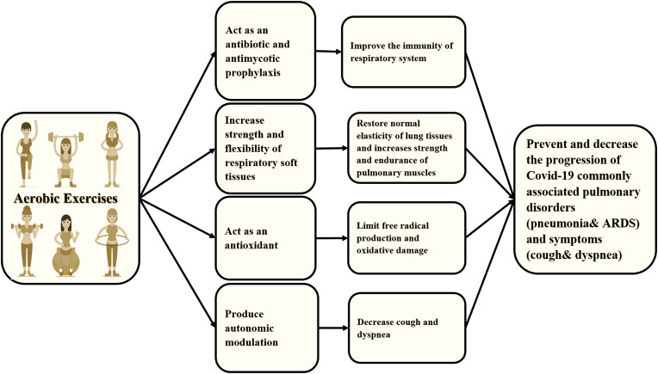
Влияние аэробных упражнений на дыхательную систему
Усиление действия антибиотиков противовирусных препаратов
Повышение местного иммунитета
легких
Увеличение растяжимости
легких
Восстановление
эластичности
легких
Уменьшение COVID-19 – связанных повреждений легких
(пневмония, ОРДС)
Аэробные упражнения
Антиоксидантное
действие
Уменьшение продукции свободных радикалов
Усиление
автономной
регуляции
легких
Уменьшение кашля и одышки
Aman M., Alavna M. Diabetes Metab. Syndr. – 2020, 14(4), 489-496

Slide 11
Поддержка легочного клиренса
CPAP (Constant Positive Airway Pressure)
BiPAP (BiPAP – Biphasiс Positive Airway Pressure)
Осцилляторная модуляция дыхания. Положительное давление на выдохе внутрилегочными высокочастотными осцилляциями (флаттер, корнет, акапелла)
Интрапульмональная перкуссионная вентиляция (Intrapulmonary Percussive Ventilation - IPV®) -высокочастотной вентиляции в открытом дыхательном контуре
Высокочастотные осцилляции грудной клетки - импульсные высокочастотные колебания воздушного потока и системы подачи воздуха в надувной жилет.
Активный цикл дыхания - дыхание с форсированным выдохом (huffing), контролируемый кашель, релаксация и контроль дыхания
Дренажный массаж грудной клетки
Franco C.et al. Eur Respir J. 2020, Aug 3, 2002130

Slide 12

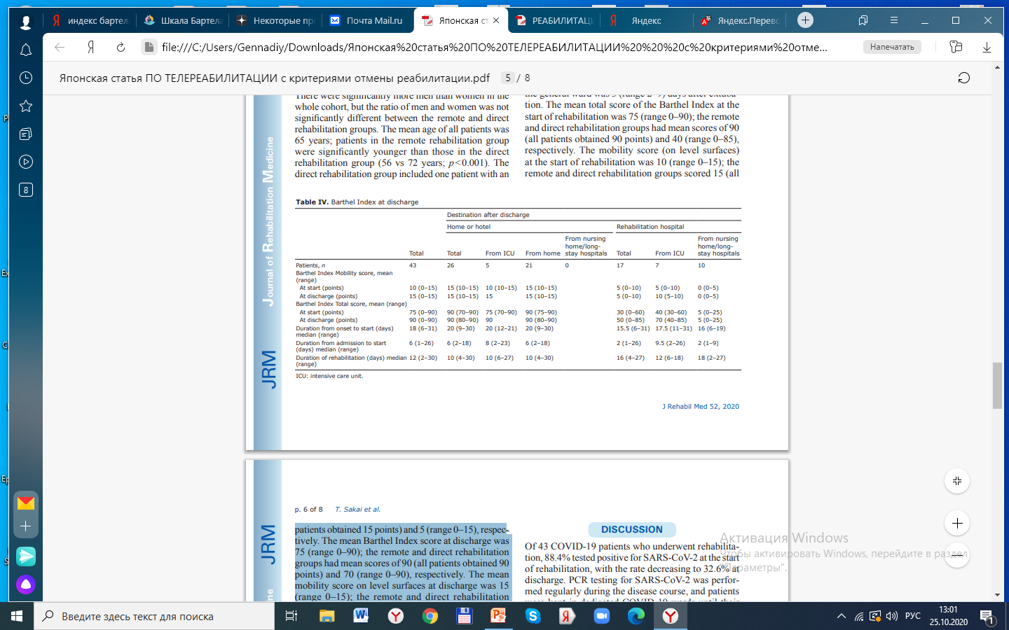
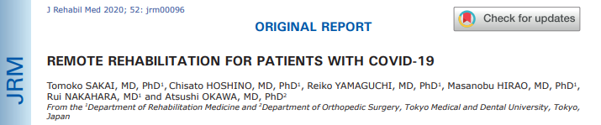
Телереабилитация
67 КИ
Динамика индекса Бартела – уровня повседневной активности пациента

Slide 13
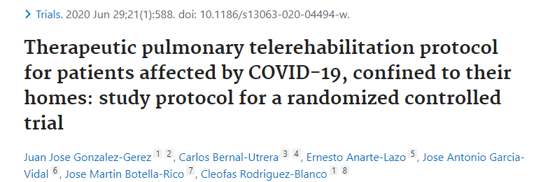
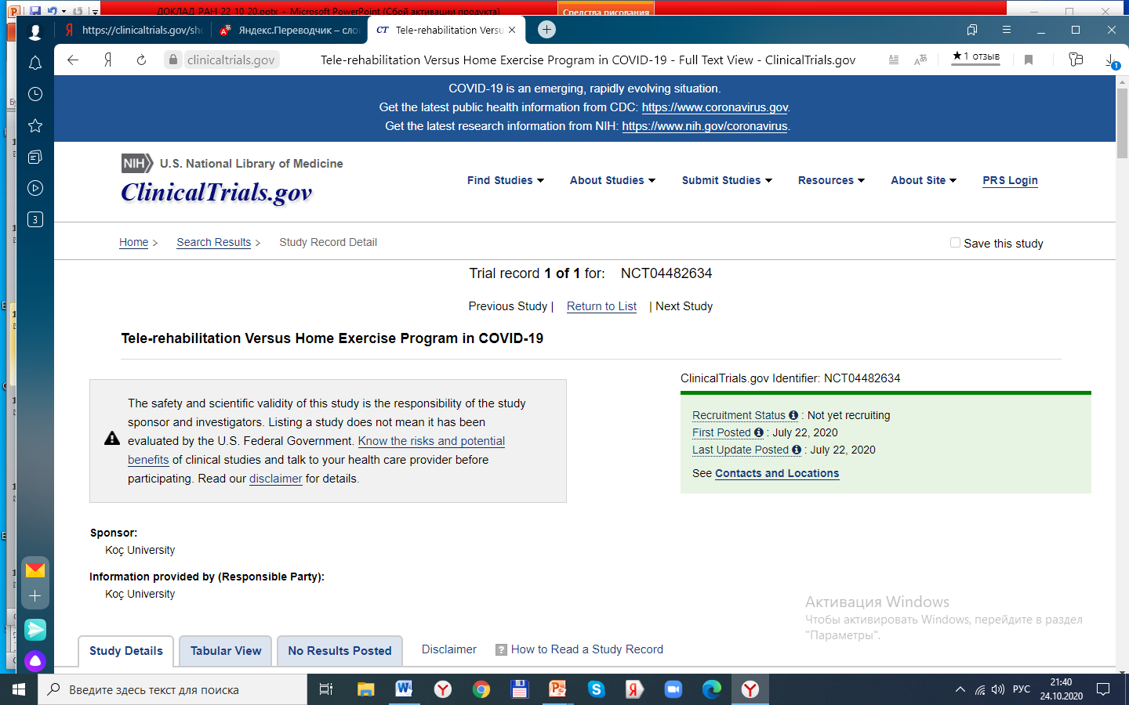
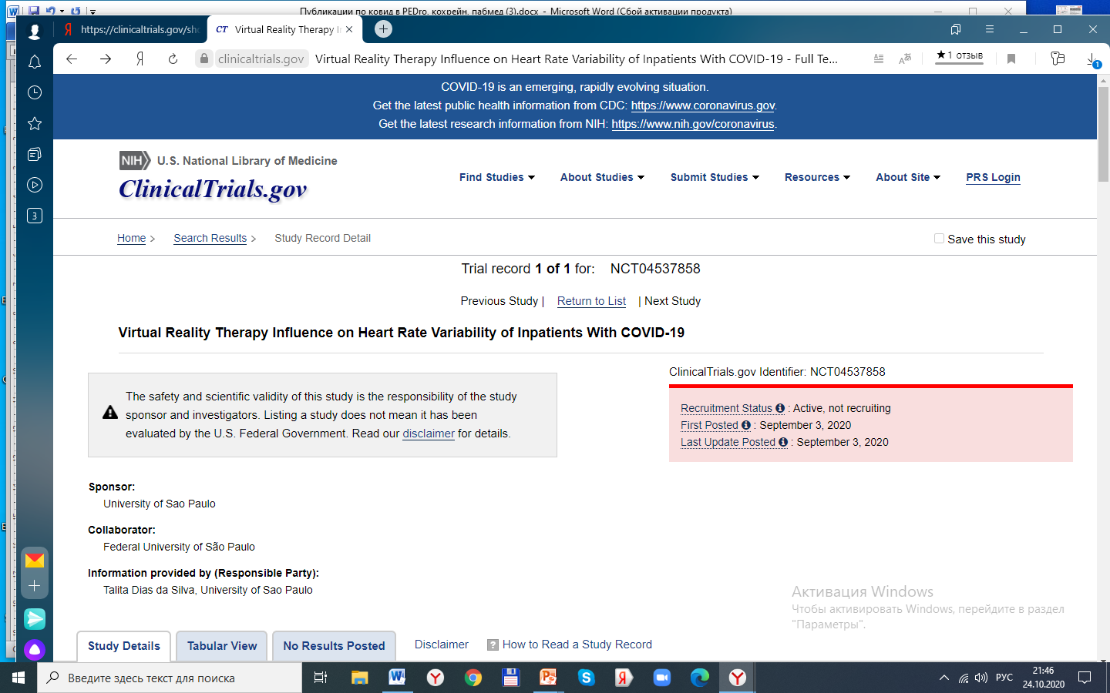
Телереабилитация: эволюция взглядов
Пациенты в группе удаленной реабилитации были значительно моложе пациентов в группе прямой реабилитации, и наиболее тяжелые случаи относились к группе прямой реабилитации
Turolla A. et al. Heart and Lung. 2020. 43 (2); 230-4
Телемедицина … никогда не заменит
очную реабилитацию
Барьеры: отсутствие устройств, плохая связь и неуверенность пациентов
Проблемы: конфиденциальность и информированное согласие, платежи, трудности в понимании того, что телемедицина является реальным реабилитационным вмешательством
Negrini S. et al. Eur J Phys Rehab Med. – 2020. Jun; 56(3); 327-330

Slide 14
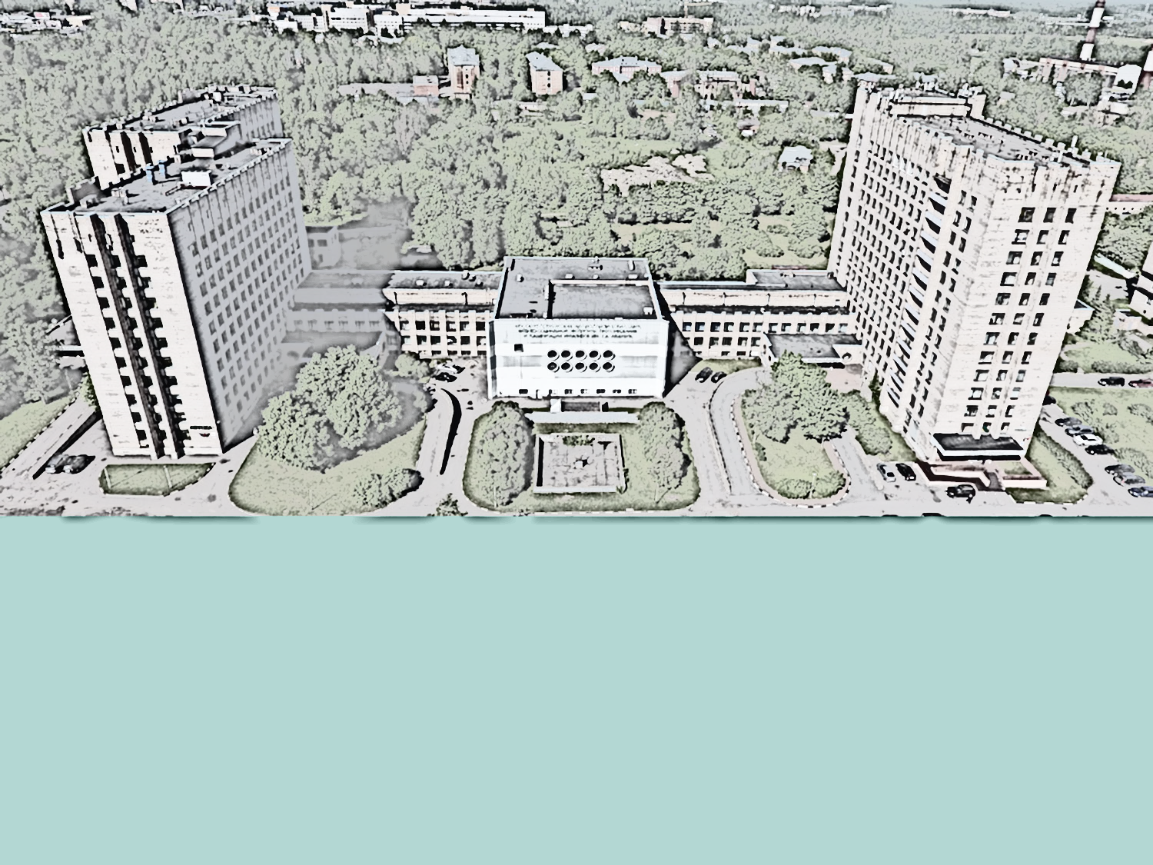
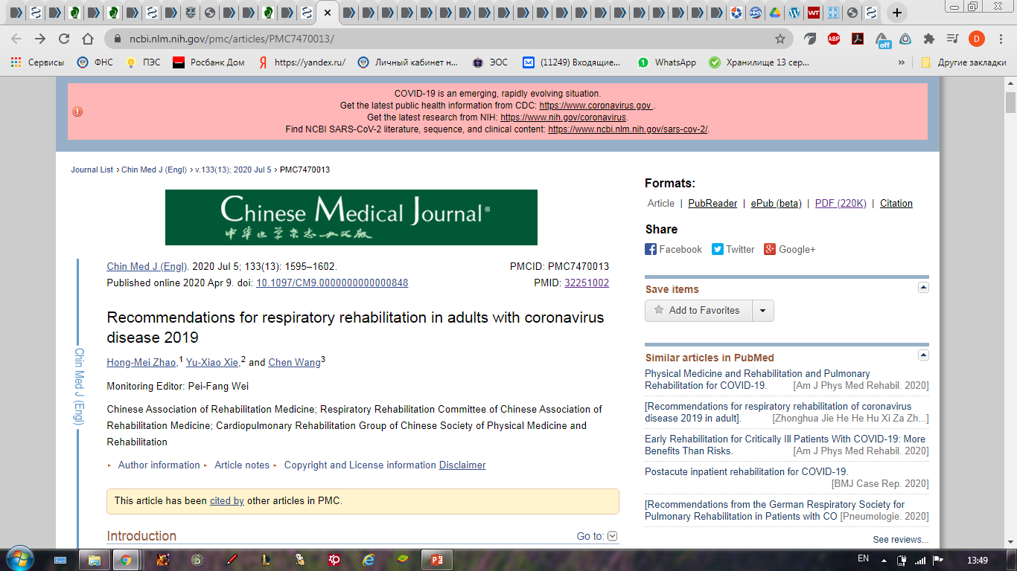
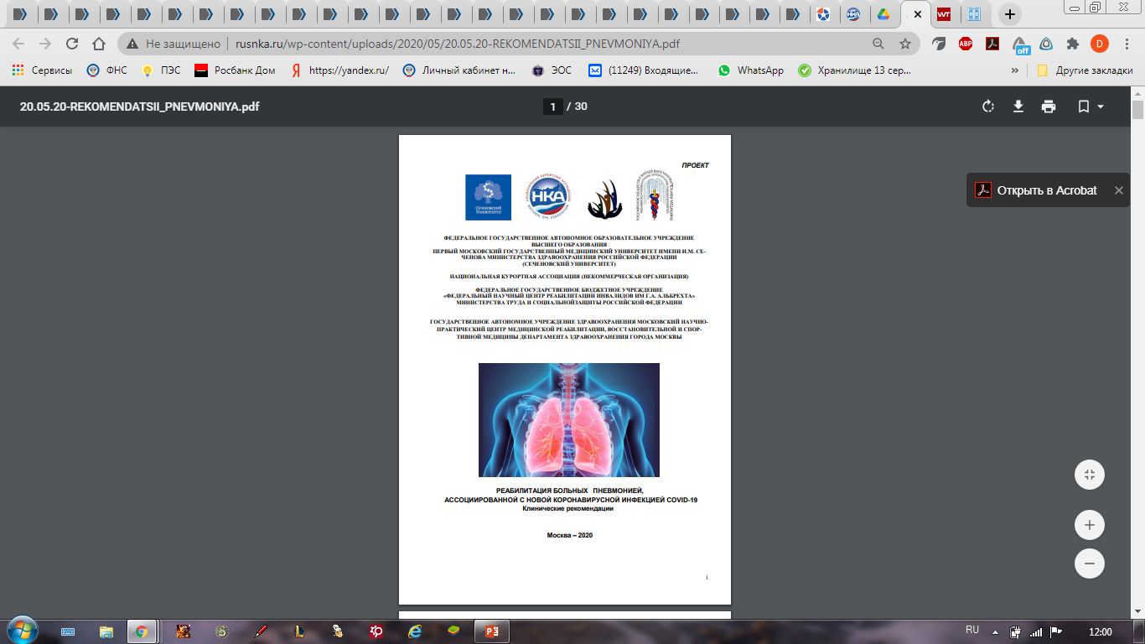
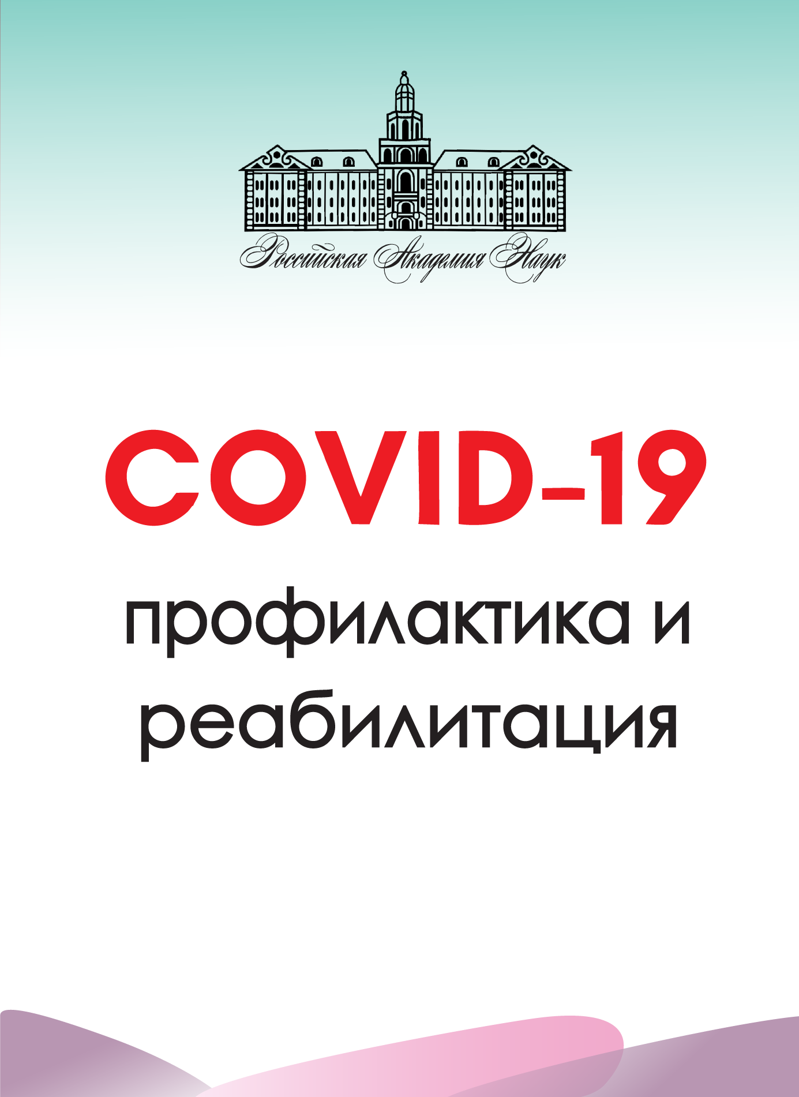
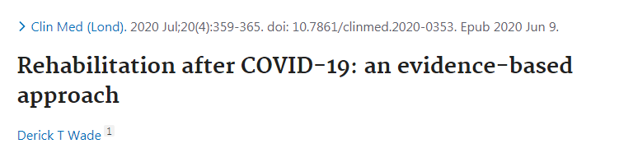
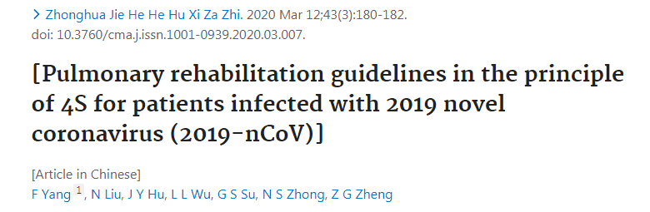
Трансляция актуальных научных сведений в
реальную клиническую практику
Клинические рекомендации

Slide 15
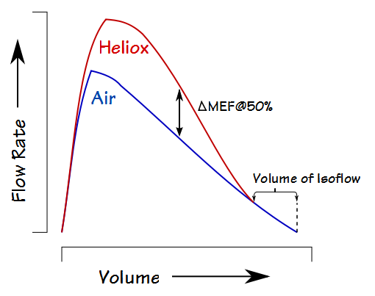
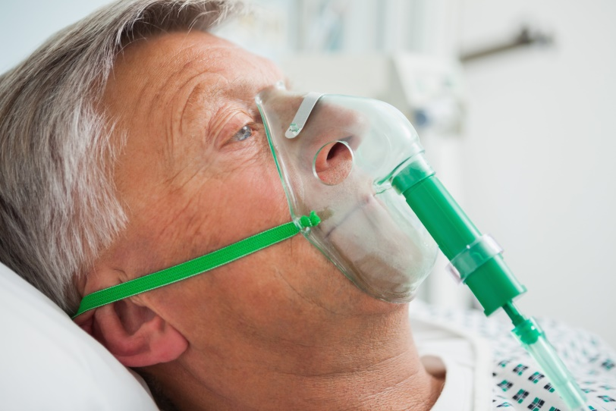
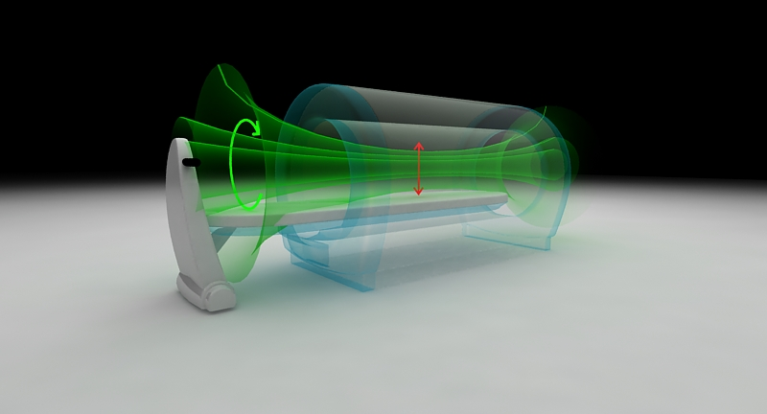
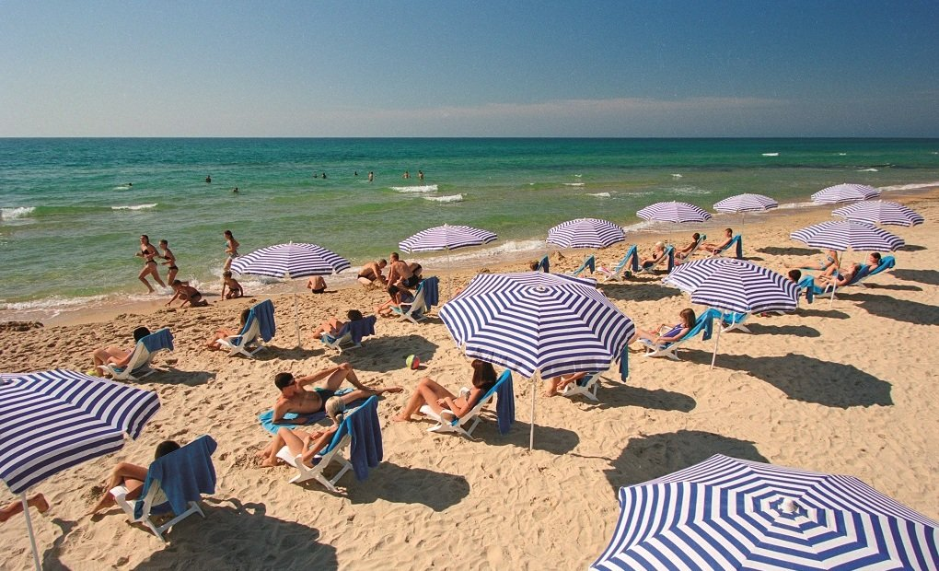
Перспективные технологии
Оксигеногелиотерапия
Ингаляционная NO – терапия
Сложномодулированная
низкочастотная магнитотерапия
Аэро- и гелиотерапия
Разумов А.Н. с соавт., Вопр. курортол. – 2020. N3. 3-8.

Slide 16

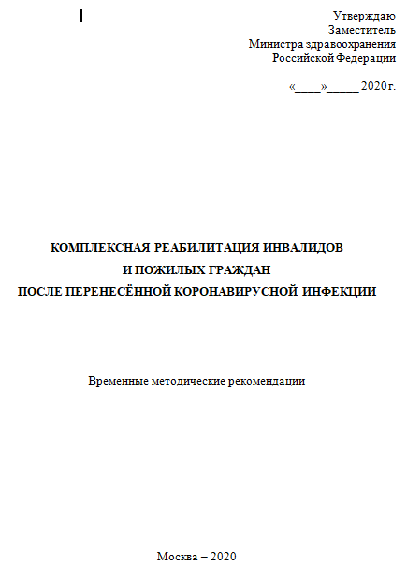
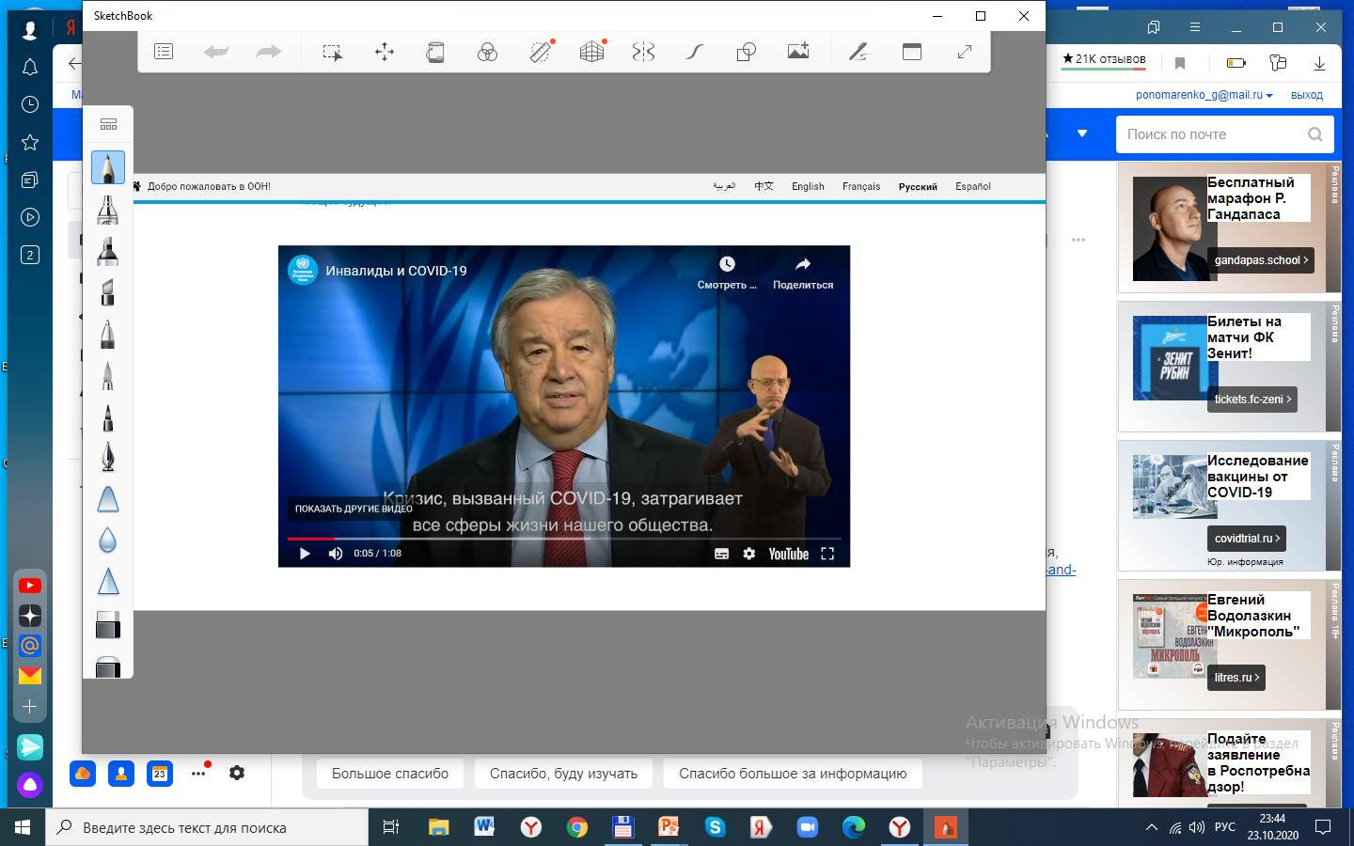
Медико-социальная реабилитация
«Инвалиды представляют собой одну из наиболее маргинализированных групп нашего общества и в плане смертности относятся к числу тех, кто больше всего страдает от нынешнего кризиса.
Смертность от COVID-19 в домах престарелых, где крайне высока доля пожилых людей-инвалидов, составляет от 19 до 72% в странах, по которым имеются официальные данные»
«Общая ответственность, глобальная солидарность: реагирование на социально-экономические последствия пандемии COVID-19», март 2020

Slide 17
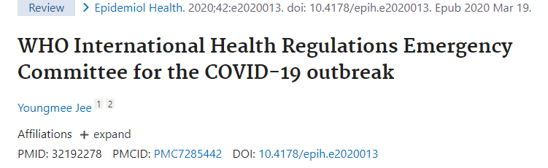
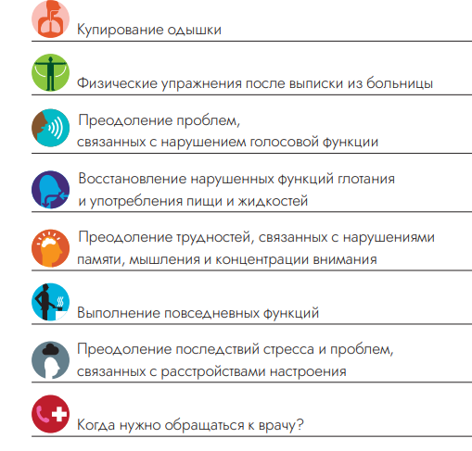
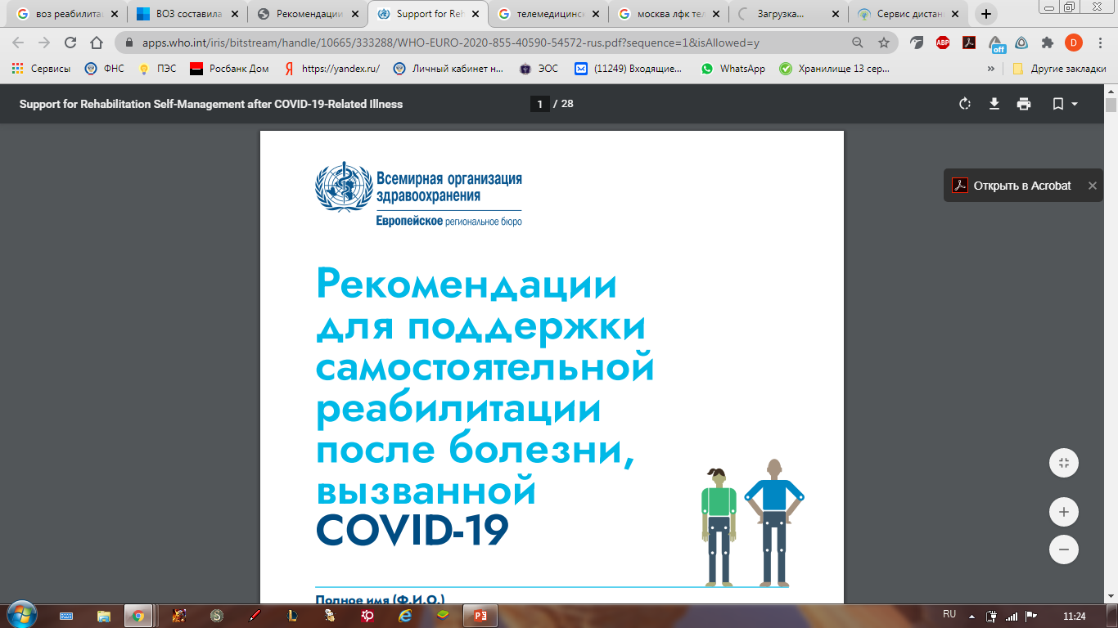
Методические рекомендации ВОЗ

Slide 18
Перспективы развития
применение технологий, обладающих доказанной эффективностью
внедрение персонифицированного подхода
включение реабилитационных технологий в клинические рекомендации
преодоление трансляционных барьеров внедрения перспективных технологий
оптимальная организация различных этапов медицинской реабилитации

Slide 19

БЛАГОДАРЮ ЗА ВНИМАНИЕ

